Slide 1

02. HTML 기초
WEB 개발 기초 과정
HTML / CSS / JavaScript / Python

Slide 2
HTML 문서의 구조
HTML 기본태그
01.
02.
03.
프로젝트 실습

Slide 3
1
HTML 문서의 구조

Slide 4
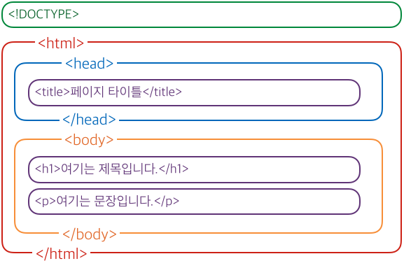
01
HTML 문서의 구조
출처 : http://www.devkuma.com/books/pages/115

Slide 5
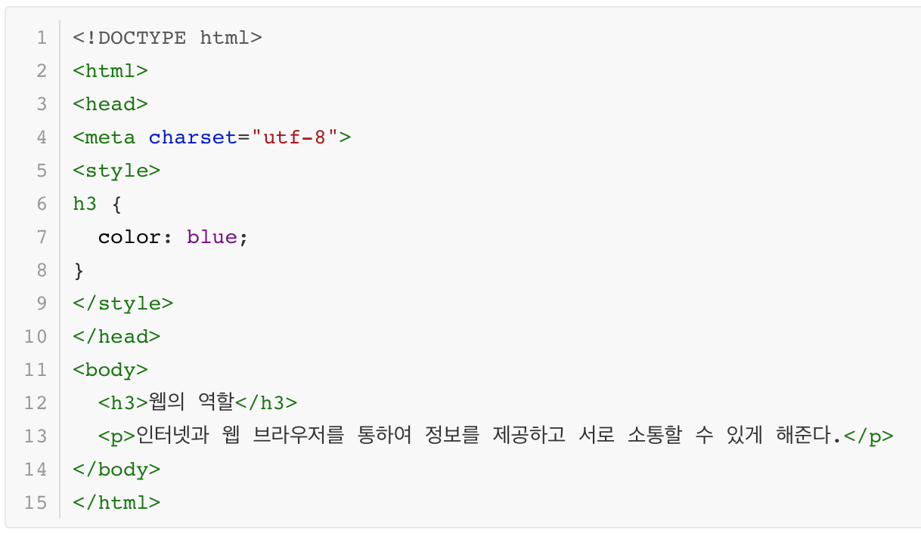
01
HTML 문서의 구조

Slide 6
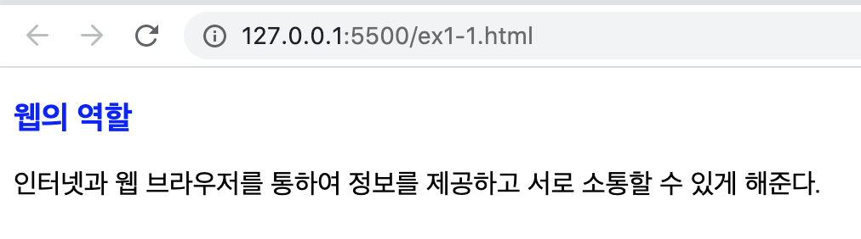
01
HTML 문서의 구조

Slide 7
01
HTML 문서의 구조
<!DOCTYPE html>
“문서 형식 선언” 특정 문서 형식 정의를 따름을 지정하는 것.
버전별로 지원하는 태그가 다르기 때문에 브라우저에게 해석하고자 하는 버전을 알려줌.
Ex) HTML 5, HTML 4.01 Strict, XHTML 1.1 …
<html>
<html> … </html> : HTML 문서의 시작과 끝을 나타냄
<body>
브라우저에 표시되는 내용이 들어감
<h3>
HTML 문서에서 글 제목 표현에 사용.
Bold가 적용되어 있으며, <h1> ~ <h6> 총 6개가 있다.

Slide 8
01
HTML 문서의 구조
<p>
단락을 표현
<head>
브라우저에 바로 보여 지진 않지만 CSS , 자바스크립트 , jQuery 등 프로그램 코드 또는 파일을 연결 하거나, 한글 문자 SET, 웹브라우저의 제목 설정에 사용
<meta>
HTML 문서 그 자체를 설명하는 태그.
html 문서가 어떤 내용을 담고 있고, 그 문서의 핵심 키워드는 무엇이며, 누가 만들었는지, 문자 세트(언어설정)는 어떤 것을 사용하는지 등의 정보를 담고 있는
<style>
HTML을 꾸미는 CSS(Cascading Style Sheets) 코드가 들어감

Slide 9
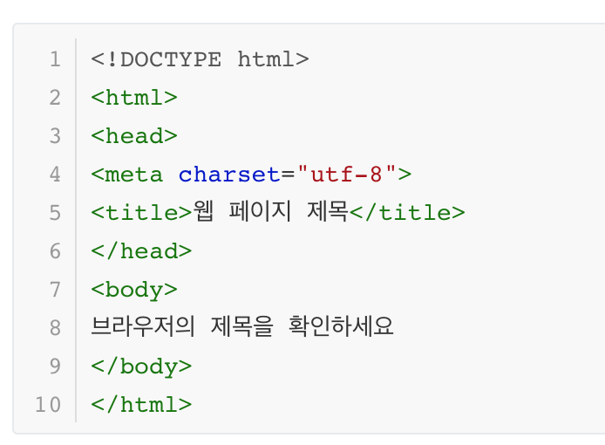
01
HTML 문서의 구조
head 안의 title 태그

Slide 10
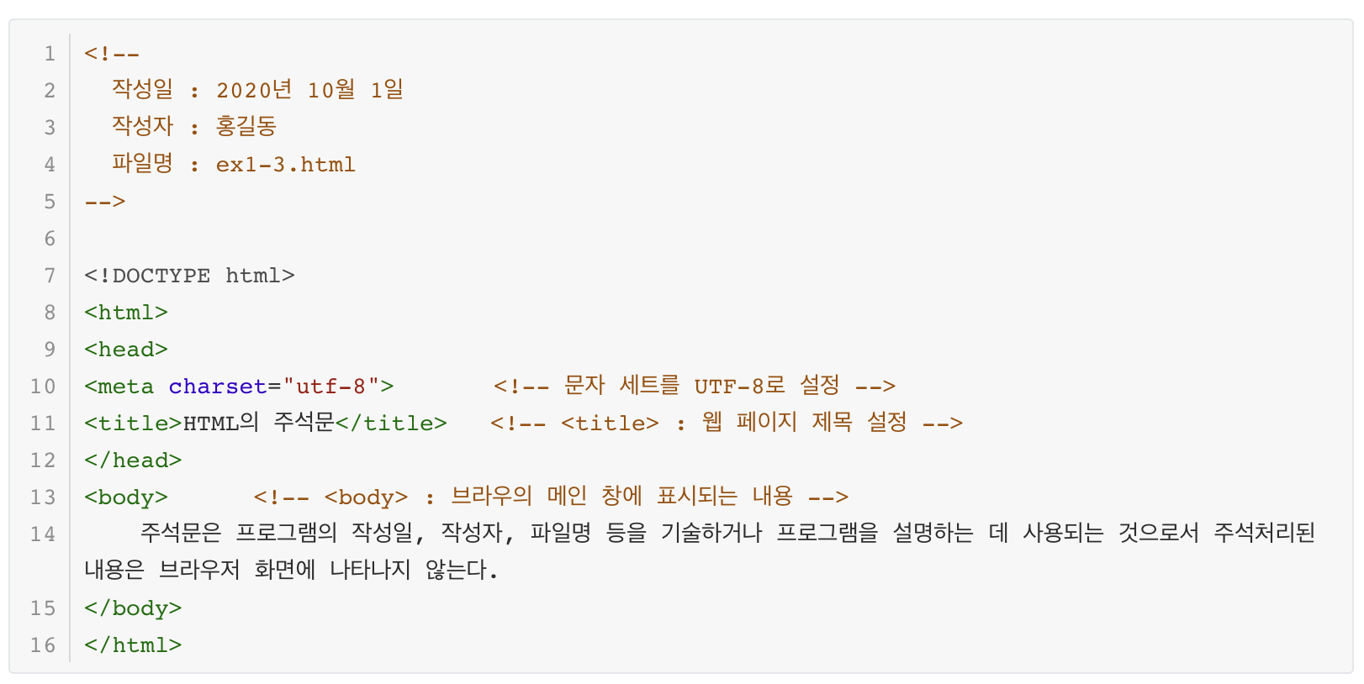
01
HTML 문서의 구조
주석
Notes:
<!--
작성일 : 2020년 10월 1일
작성자 : 홍길동
파일명 : ex1-3.html
-->
<!DOCTYPE html>
<html>
<head>
<meta charset="utf-8"> <!-- 문자 세트를 UTF-8로 설정 -->
<title>HTML의 주석문</title> <!-- <title> : 웹 페이지 제목 설정 -->
</head>
<body> <!-- <body> : 브라우의 메인 창에 표시되는 내용 -->
주석문은 프로그램의 작성일, 작성자, 파일명 등을 기술하거나 프로그램을 설명하는 데 사용되는 것으로서 주석처리된 내용은 브라우저 화면에 나타나지 않는다.
</body>
</html>

Slide 11
2
HTML 기본 태그

Slide 12
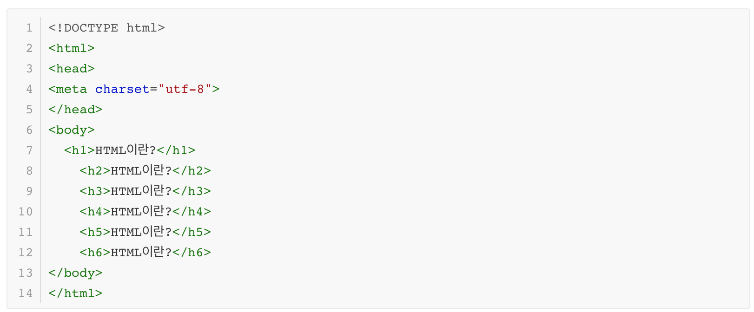
02
HTML 기본 태그
글 제목 – <h1> ~ <h6>
Notes:
<!DOCTYPE html>
<html>
<head>
<meta charset="utf-8">
</head>
<body>
<h1>HTML이란?</h1>
<h2>HTML이란?</h2>
<h3>HTML이란?</h3>
<h4>HTML이란?</h4>
<h5>HTML이란?</h5>
<h6>HTML이란?</h6>
</body>
</html>

Slide 13
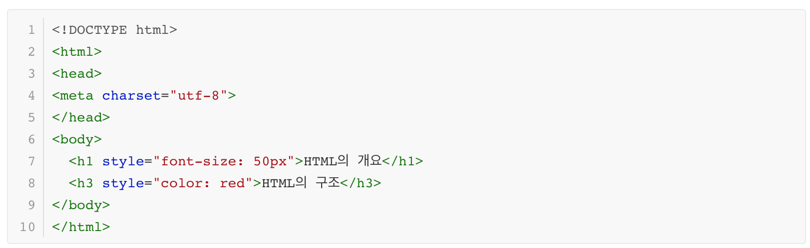
02
HTML 기본 태그
CSS - 글자 크기와 색상
종속형 시트 또는 캐스케이딩 스타일 시트(Cascading Style Sheets, CSS)는 마크업 언어가 실제 표시되는 방법을 기술하는 언어로, HTML과 XHTML에 주로 쓰이며, XML에서도 사용할 수 있다. W3C의 표준이며, 레이아웃과 스타일을 정의할 때의 자유도가 높다.
Notes:
<!DOCTYPE html>
<html>
<head>
<meta charset="utf-8">
</head>
<body>
<h1 style="font-size: 50px">HTML의 개요</h1>
<h3 style="color: red">HTML의 구조</h3>
</body>
</html>

Slide 14
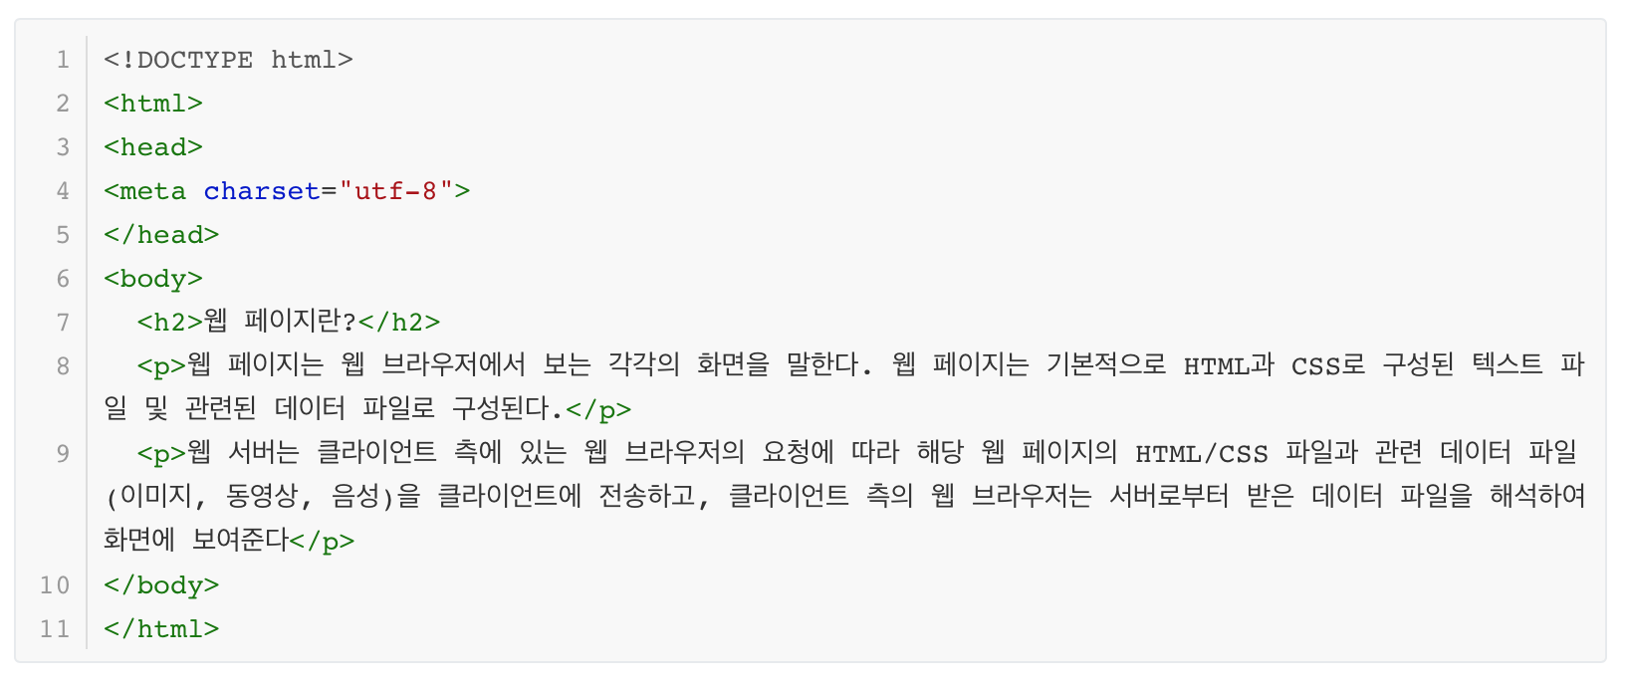
02
HTML 기본 태그
<p> - 단락
단락을 만드는데 사용하는 태그로, 빈 줄이 자동으로 생성된다.
Notes:
<!DOCTYPE html>
<html>
<head>
<meta charset="utf-8">
</head>
<body>
<h2>웹 페이지란?</h2>
<p>웹 페이지는 웹 브라우저에서 보는 각각의 화면을 말한다. 웹 페이지는 기본적으로 HTML과 CSS로 구성된 텍스트 파일 및 관련된 데이터 파일로 구성된다.</p>
<p>웹 서버는 클라이언트 측에 있는 웹 브라우저의 요청에 따라 해당 웹 페이지의 HTML/CSS 파일과 관련 데이터 파일(이미지, 동영상, 음성)을 클라이언트에 전송하고, 클라이언트 측의 웹 브라우저는 서버로부터 받은 데이터 파일을 해석하여 화면에 보여준다</p>
</body>
</html>

Slide 15
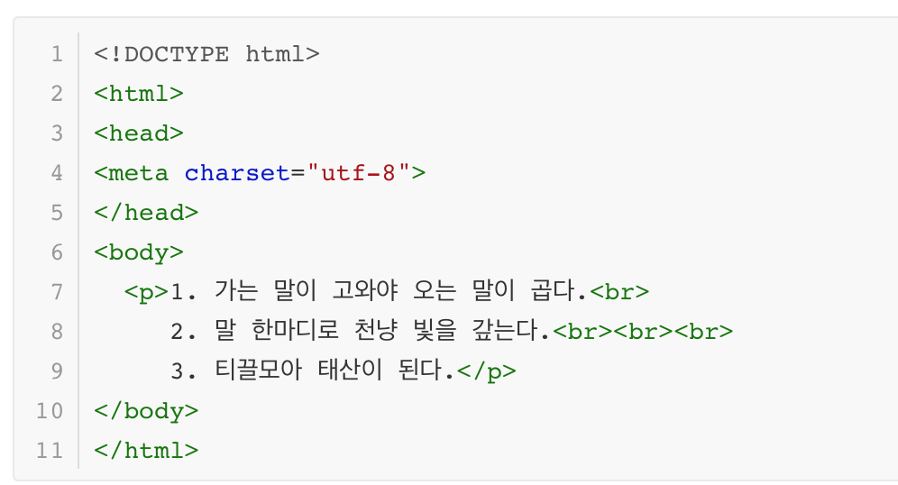
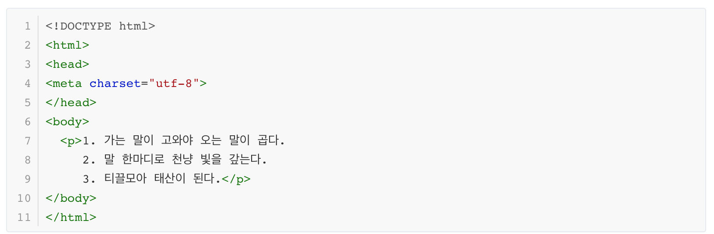
02
HTML 기본 태그
<br> - 줄바꿈
Notes:
<!DOCTYPE html>
<html>
<head>
<meta charset="utf-8">
</head>
<body>
<p>1. 가는 말이 고와야 오는 말이 곱다.<br>
2. 말 한마디로 천냥 빛을 갚는다.<br><br><br>
3. 티끌모아 태산이 된다.</p>
</body>
</html>

Slide 16
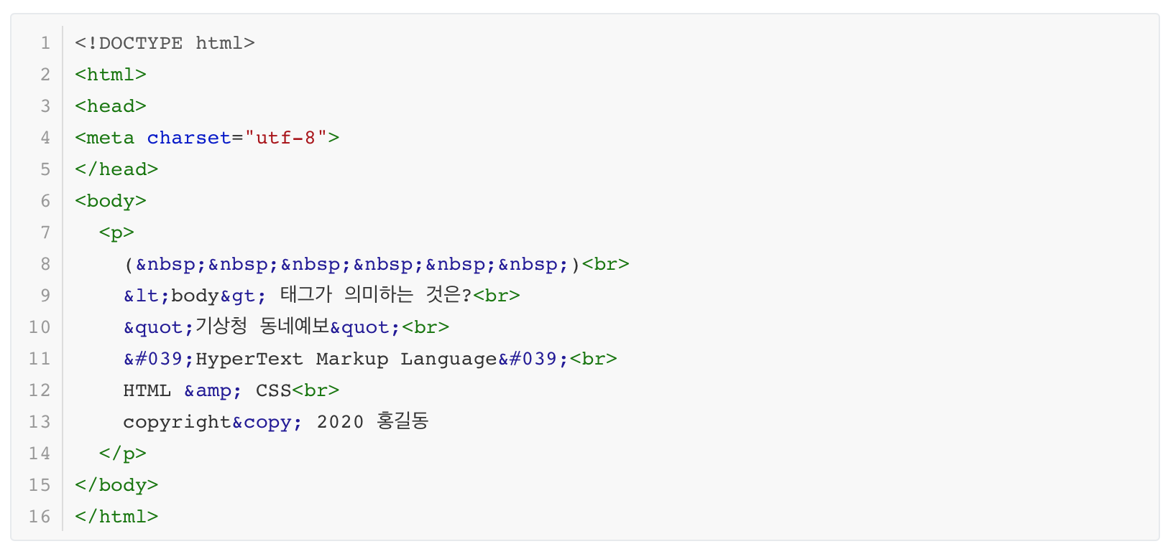
02
HTML 기본 태그
특수문자
Notes:
<!DOCTYPE html>
<html>
<head>
<meta charset="utf-8">
</head>
<body>
<p>
(&nbsp;&nbsp;&nbsp;&nbsp;&nbsp;&nbsp;)<br>
&lt;body&gt; 태그가 의미하는 것은?<br>
&quot;기상청 동네예보&quot;<br>
&#039;HyperText Markup Language&#039;<br>
HTML &amp; CSS<br>
copyright&copy; 2020 홍길동
</p>
</body>
</html>

Slide 17
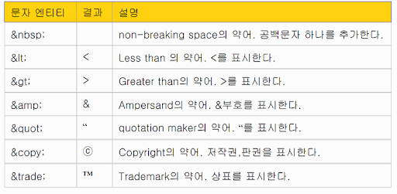
02
HTML 기본 태그
특수문자

Slide 18
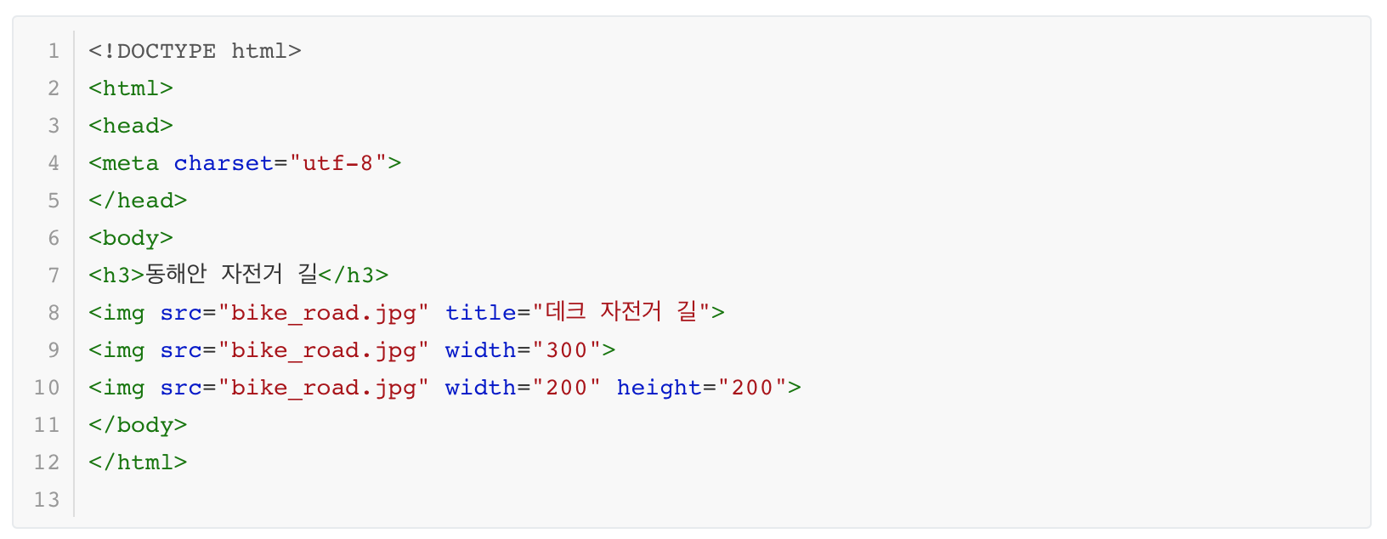
02
HTML 기본 태그
<img> - 이미지 삽입
Notes:
<!DOCTYPE html>
<html>
<head>
<meta charset="utf-8">
</head>
<body>
<h3>동해안 자전거 길</h3>
<img src="bike_road.jpg" title="데크 자전거 길">
<img src="bike_road.jpg" width="300">
<img src="bike_road.jpg" width="200" height="200">
</body>
</html>

Slide 19
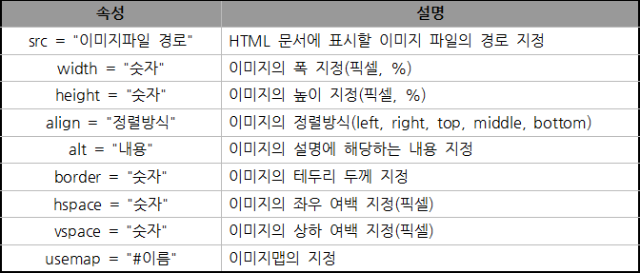
02
HTML 기본 태그
<img> - 태그 속성

Slide 20
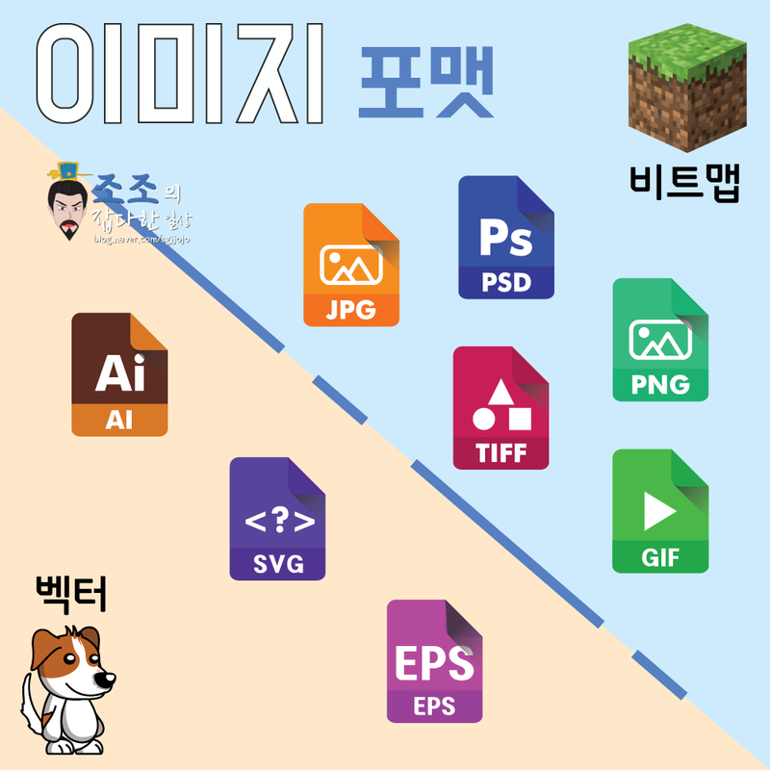
02
HTML 기본 태그
웹에서 사용가능한 이미지 파일 포맷
출처:https://m.blog.naver.com/sgjjojo/221568650624

Slide 21
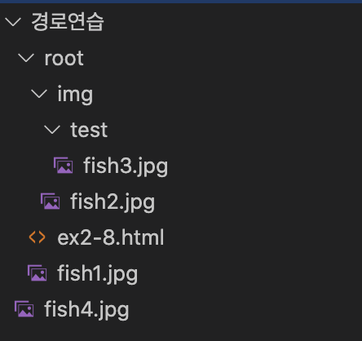
02
HTML 기본 태그
URL 주소와 경로 - 상대경로

Slide 22
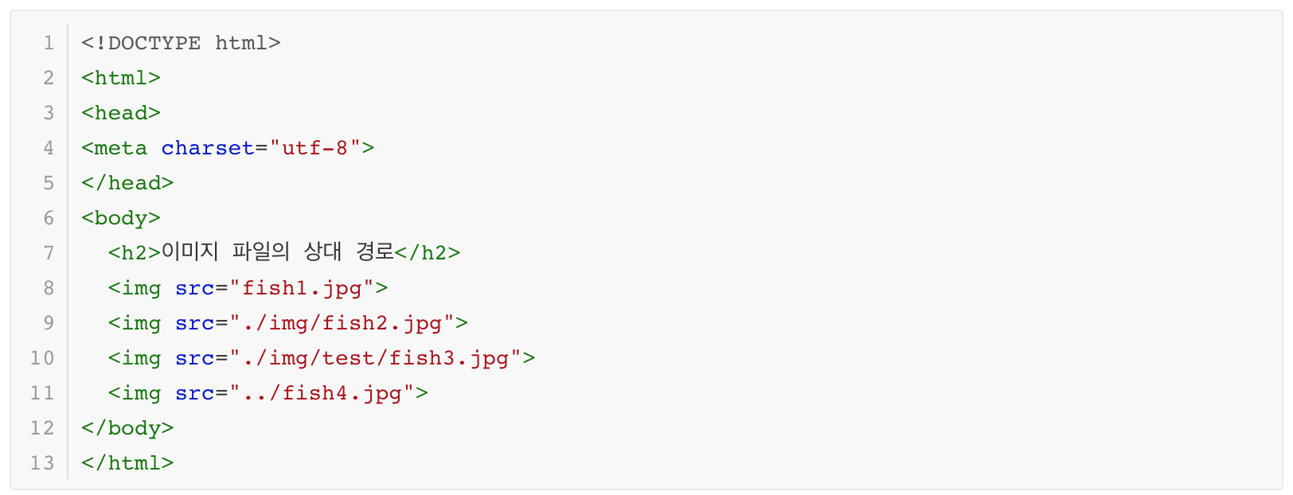
02
HTML 기본 태그
URL 주소와 경로 - 상대경로
URL을 기술할 때 HTML 문서가 존재하는 위치, 즉 현재 폴더를 기준으로 경로를 설정하는 방식
./ : 현재 폴더(생략가능)
../ : 상위 폴더
Notes:
<!DOCTYPE html>
<html>
<head>
<meta charset="utf-8">
</head>
<body>
<h2>이미지 파일의 상대 경로</h2>
<img src="fish1.jpg">
<img src="./img/fish2.jpg">
<img src="./img/test/fish3.jpg">
<img src="../fish4.jpg">
</body>
</html>

Slide 23
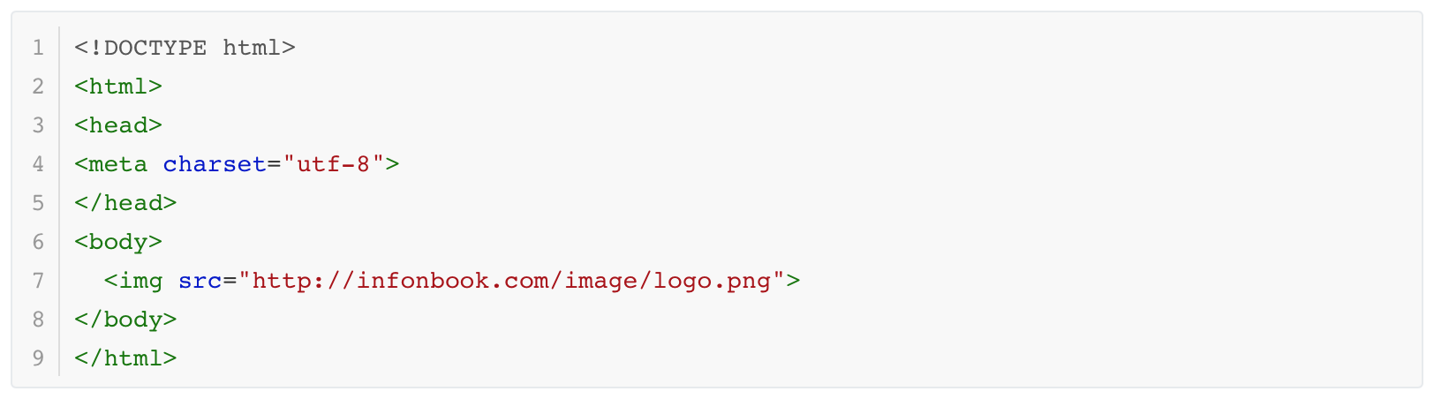
02
HTML 기본 태그
URL 주소와 경로 - 절대경로
Http:// 로 시작하는 도메인 네임이 포함된 인터넷상의 유일무이하고 절대적인 URL주소를 말한다.
Notes:
<!DOCTYPE html>
<html>
<head>
<meta charset="utf-8">
</head>
<body>
<img src="http://infonbook.com/image/logo.png">
</body>
</html>

Slide 24
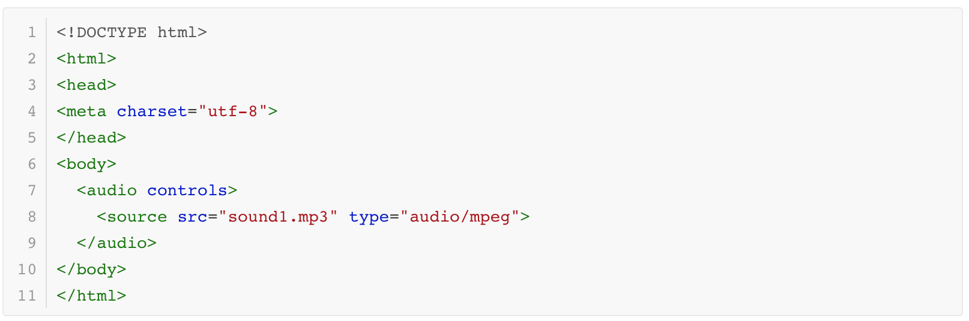
02
HTML 기본 태그
audio – 웹페이지에 오디오 삽입
Notes:
<!DOCTYPE html>
<html>
<head>
<meta charset="utf-8">
</head>
<body>
<audio controls>
<source src="sound1.mp3" type="audio/mpeg">
</audio>
</body>
</html>

Slide 25
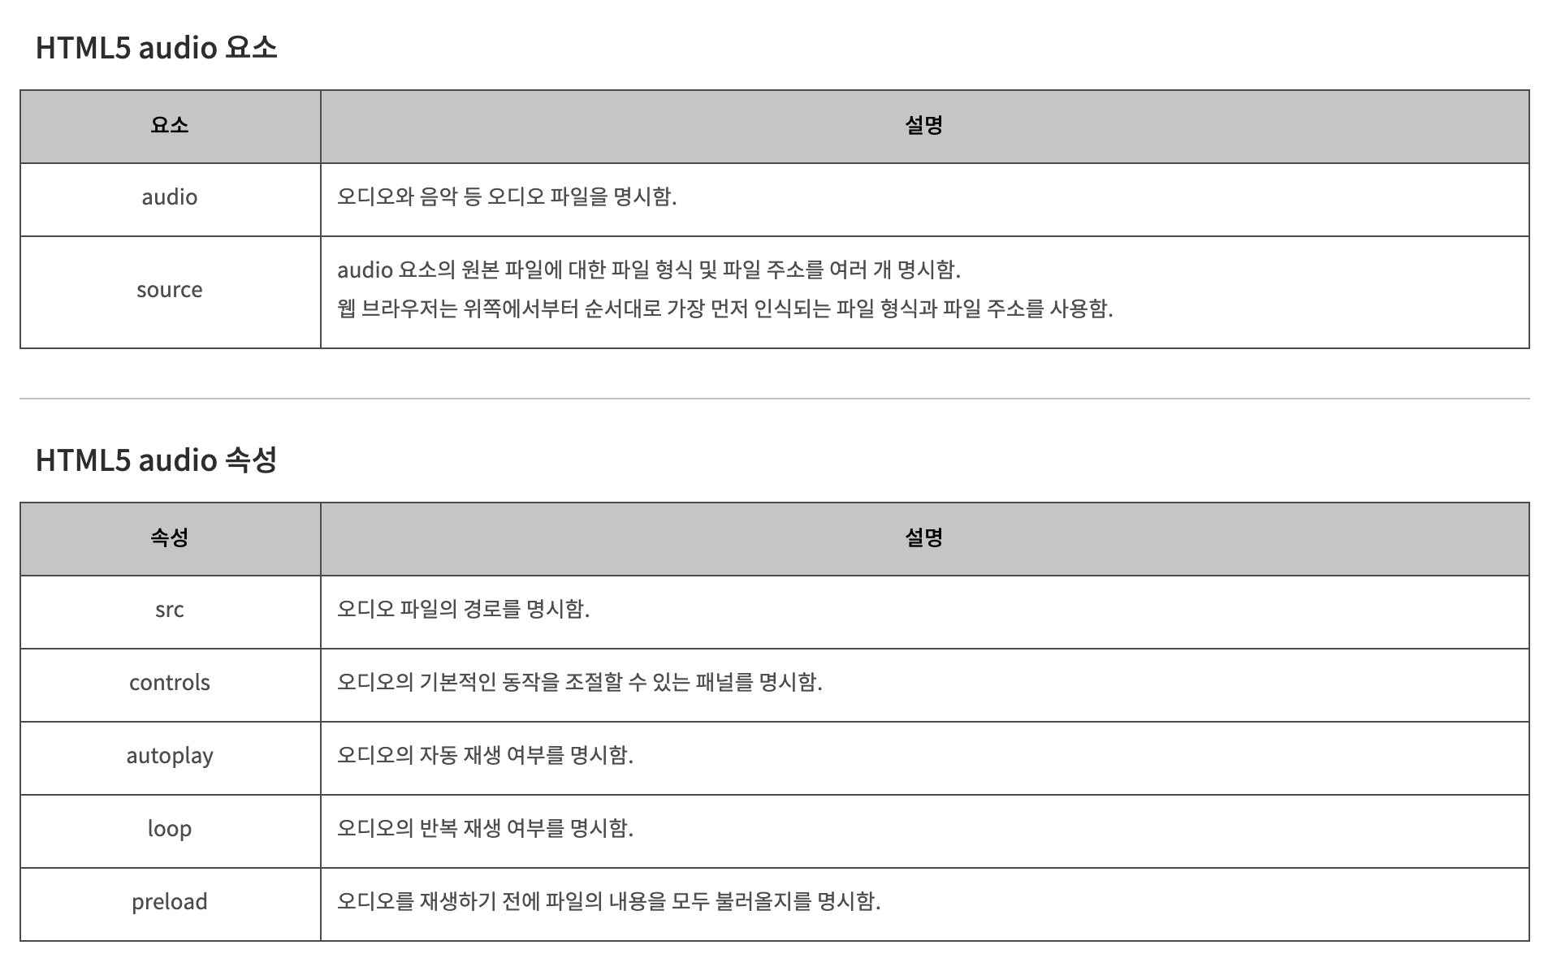
02
HTML 기본 태그
크롬은 자동 재생을 허용하지 않음
Notes:
<!DOCTYPE html>
<html>
<head>
<meta charset="utf-8">
</head>
<body>
<audio controls>
<source src="sound1.mp3" type="audio/mpeg">
</audio>
</body>
</html>

Slide 26
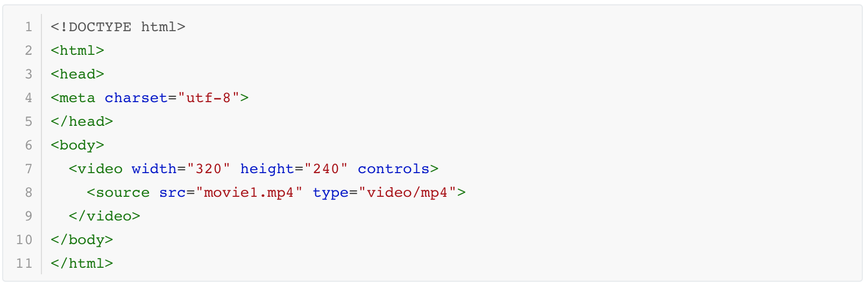
02
HTML 기본 태그
video – 웹페이지에 비디오 삽입
Notes:
<!DOCTYPE html>
<html>
<head>
<meta charset="utf-8">
</head>
<body>
<video width="320" height="240" controls>
<source src="movie1.mp4" type="video/mp4">
</video>
</body>
</html>

Slide 27
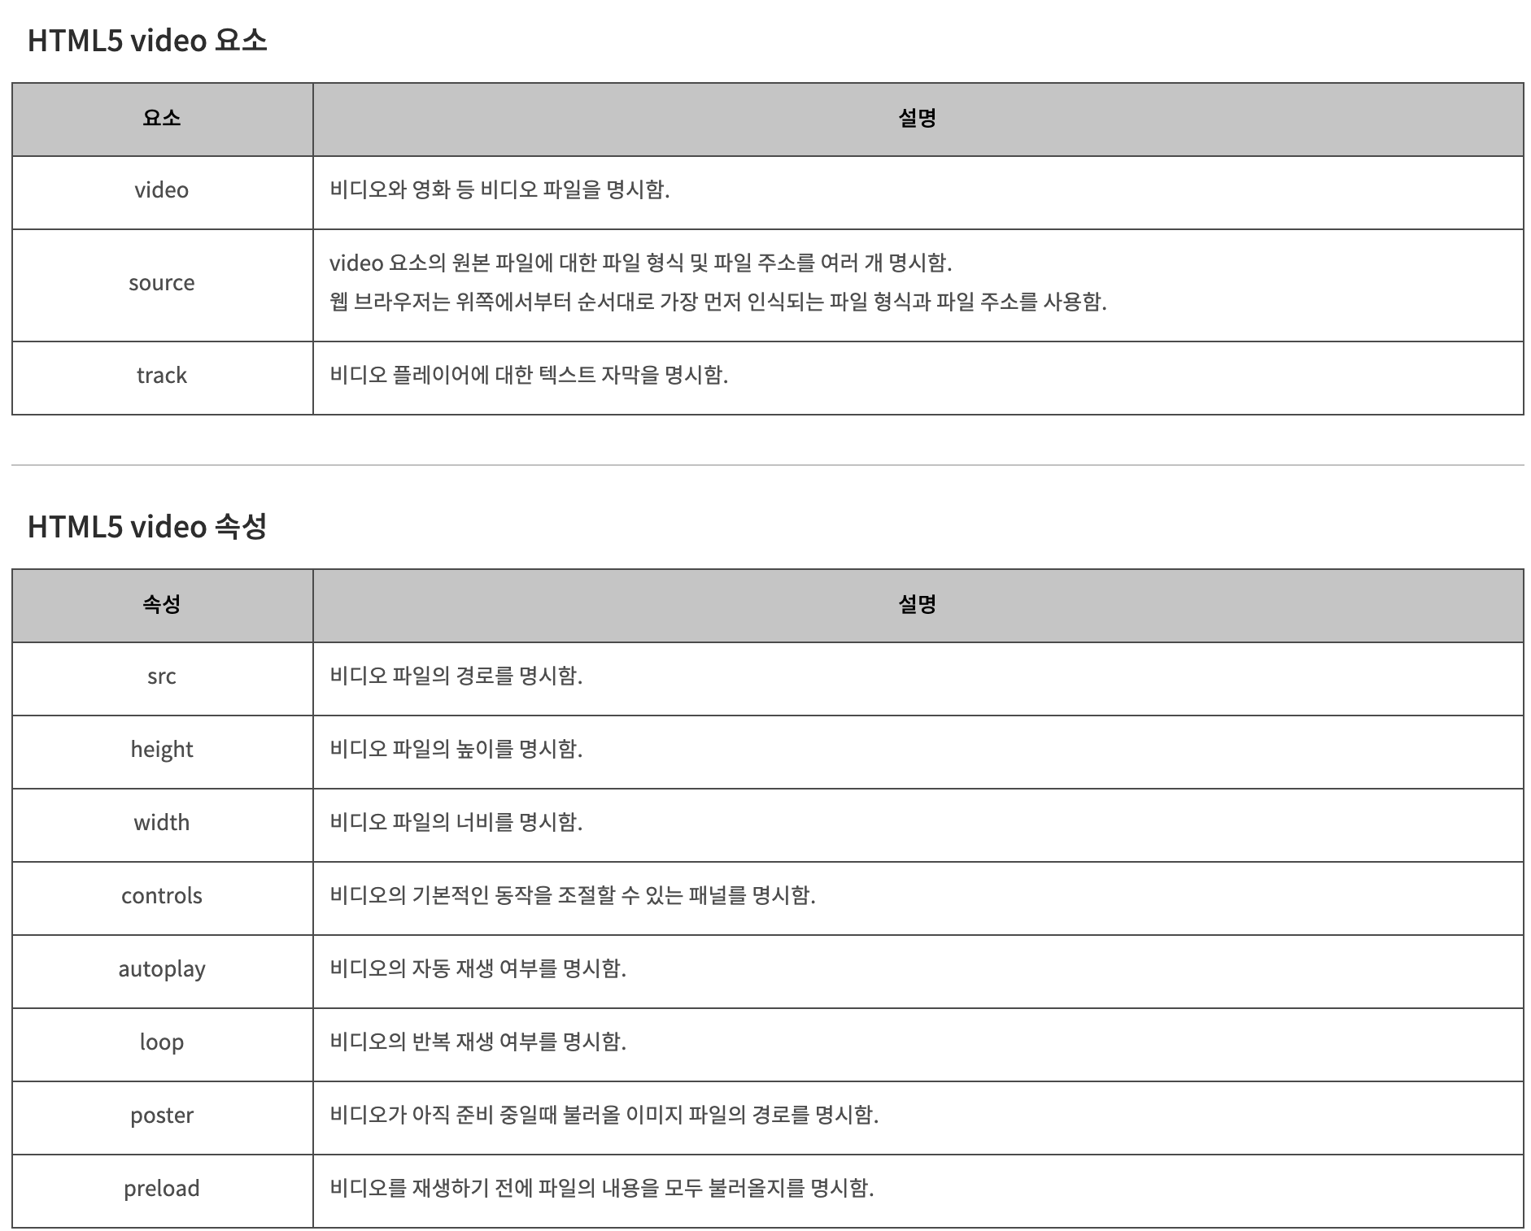
02
HTML 기본 태그

Slide 28
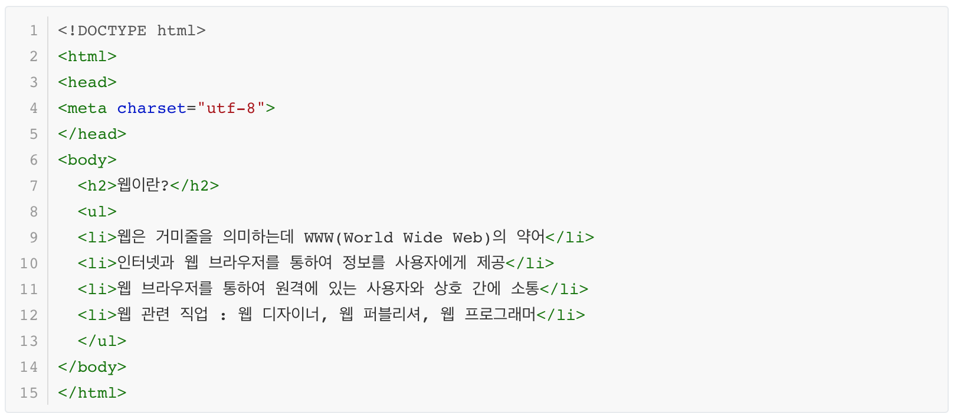
02
HTML 기본 태그
<ul>, <li> - 순서가 없는 목록
목록의 시작과 끝
Notes:
<!DOCTYPE html>
<html>
<head>
<meta charset="utf-8">
</head>
<body>
<h2>웹이란?</h2>
<ul>
<li>웹은 거미줄을 의미하는데 WWW(World Wide Web)의 약어</li>
<li>인터넷과 웹 브라우저를 통하여 정보를 사용자에게 제공</li>
<li>웹 브라우저를 통하여 원격에 있는 사용자와 상호 간에 소통</li>
<li>웹 관련 직업 : 웹 디자이너, 웹 퍼블리셔, 웹 프로그래머</li>
</ul>
</body>
</html>

Slide 29
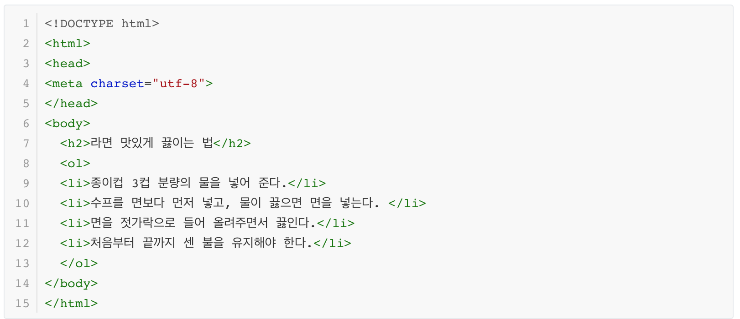
02
HTML 기본 태그
<ol>, <li> - 순서가 있는 목록
목록의 시작과 끝
Notes:
<!DOCTYPE html>
<html>
<head>
<meta charset="utf-8">
</head>
<body>
<h2>라면 맛있게 끓이는 법</h2>
<ol>
<li>종이컵 3컵 분량의 물을 넣어 준다.</li>
<li>수프를 면보다 먼저 넣고, 물이 끓으면 면을 넣는다. </li>
<li>면을 젓가락으로 들어 올려주면서 끓인다.</li>
<li>처음부터 끝까지 센 불을 유지해야 한다.</li>
</ol>
</body>
</html>

Slide 30
02
HTML 기본 태그
하이퍼 링크
하이퍼링크(영어: hyperlink 또는 link, 문화어: 초연결, 하이퍼연결)는 하이퍼텍스트
문서 안에서 직접 모든 형식의 자료를 연결하고 가리킬 수 있는 참조 고리이다.
이를테면 동영상, 음악, 그림, 프로그램, 파일, 글 등의 특정 위치를 지정할 수 있다.
이는 하이퍼텍스트의 핵심 개념이며, HTML을 비롯한 마크업 언어에서 구현하고 있다.
이 용어는 단순히 링크(link, 고리)라고 줄여 말하기도 한다. 한마디로 누르면
웹 사이트나 프로그램 등으로 이동하는 것이다.

Slide 31
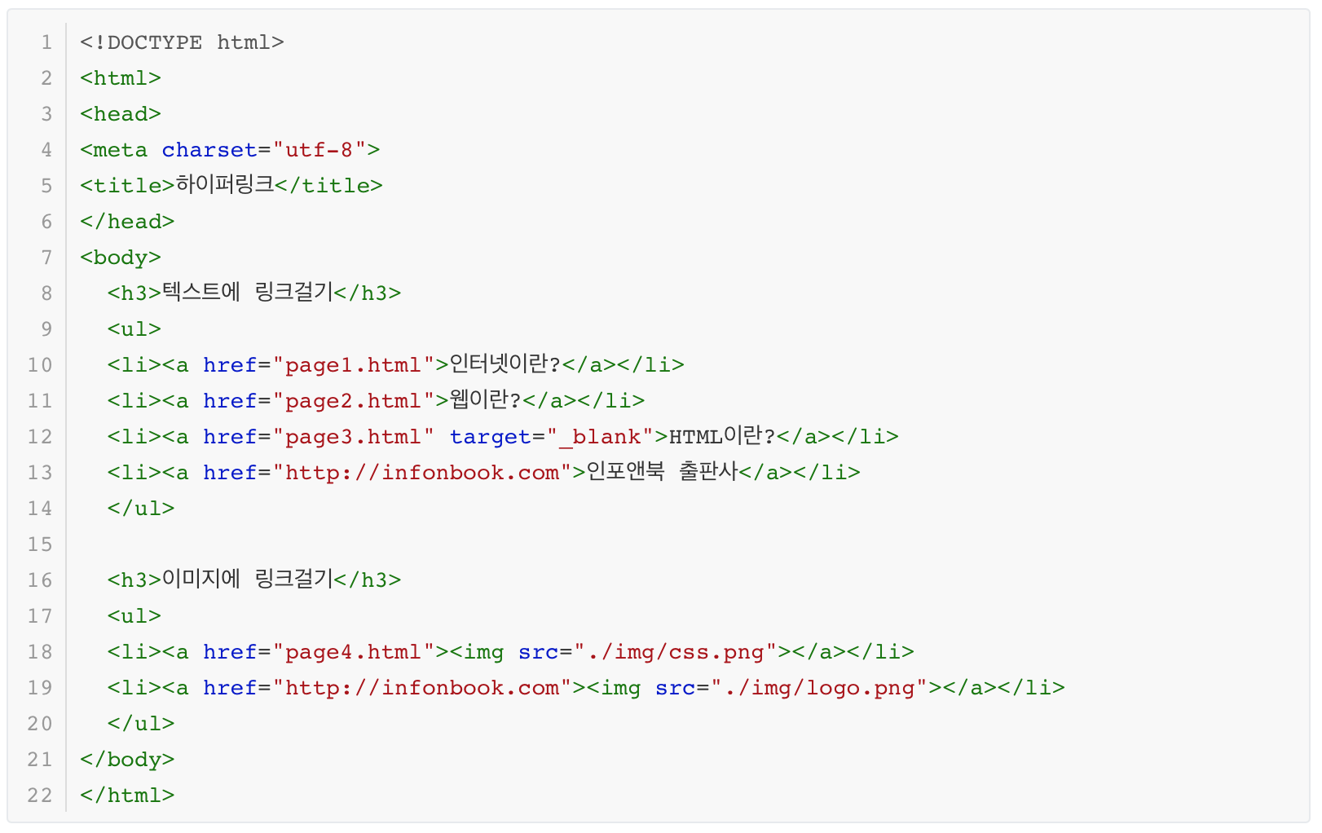
02
HTML 기본 태그

Slide 32
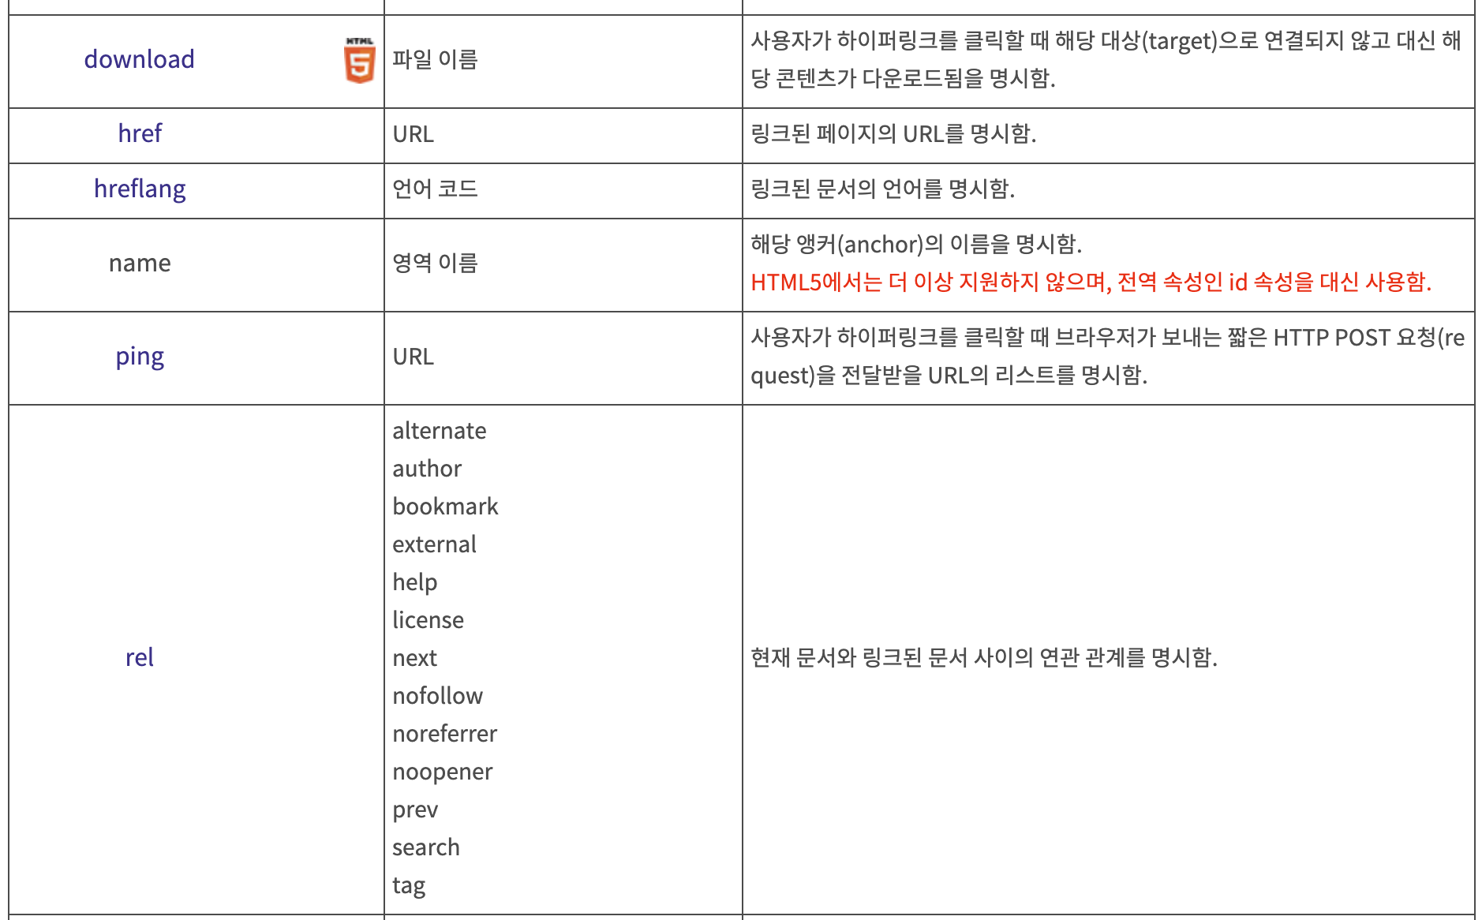
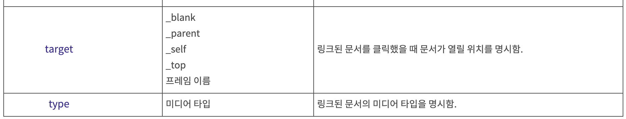
02
HTML 기본 태그
하이퍼 링크

Slide 33
3
프로젝트 실습

Slide 34
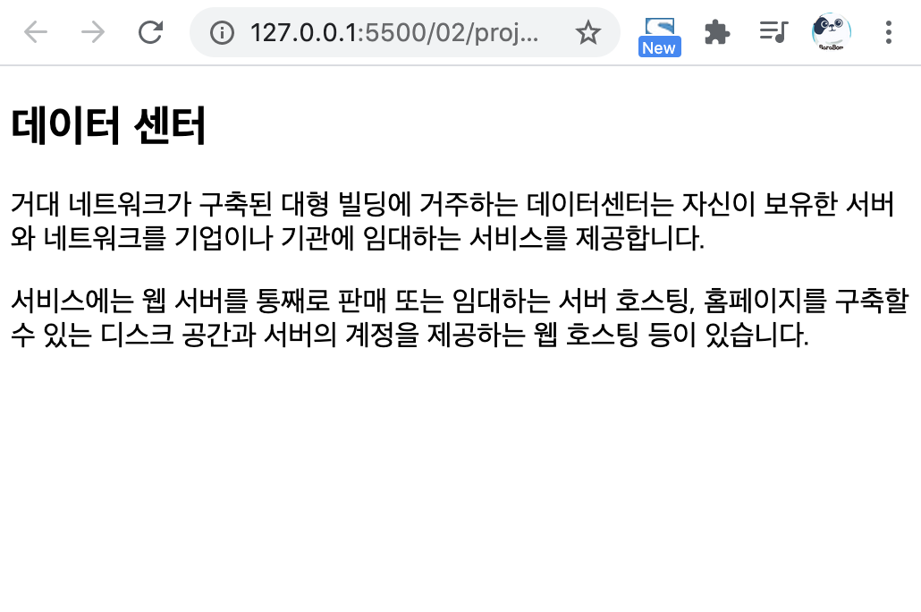
02
HTML 기본 태그
프로젝트 01
Notes:
<!DOCTYPE html>
<html>
<head>
<meta charset="utf-8">
</head>
<body>
<h2>데이터 센터</h2>
<p>거대 네트워크가 구축된 대형 빌딩에 거주하는 데이터센터는 자신이 보유한 서버와 네트워크를 기업이나 기관에 임대하는 서비스를 제공합니다.</p>
<p>서비스에는 웹 서버를 통째로 판매 또는 임대하는 서버 호스팅, 홈페이지를 구축할 수 있는 디스크 공간과 서버의 계정을 제공하는 웹 호스팅 등이 있습니다.</p>
</body>
</html>

Slide 35
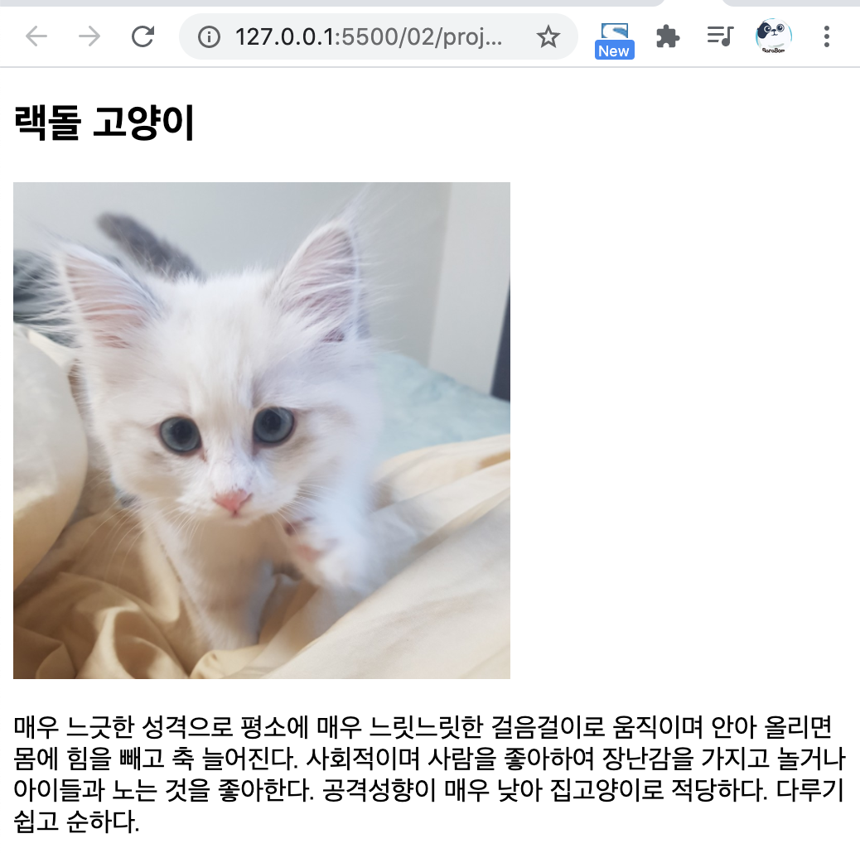
02
HTML 기본 태그
프로젝트 02
Notes:
<!DOCTYPE html>
<html>
<head>
<meta charset="utf-8">
</head>
<body>
<h2>랙돌 고양이</h2>
<img src="./img/cat1.jpg" width="300" title="우리집 고양이">
<p>매우 느긋한 성격으로 평소에 매우 느릿느릿한 걸음걸이로 움직이며 안아 올리면 몸에 힘을 빼고 축 늘어진다. 사회적이며 사람을 좋아하여 장난감을 가지고 놀거나 아이들과 노는 것을 좋아한다. 공격성향이 매우 낮아 집고양이로 적당하다. 다루기 쉽고 순하다.</p>
</body>
</html>

Slide 36
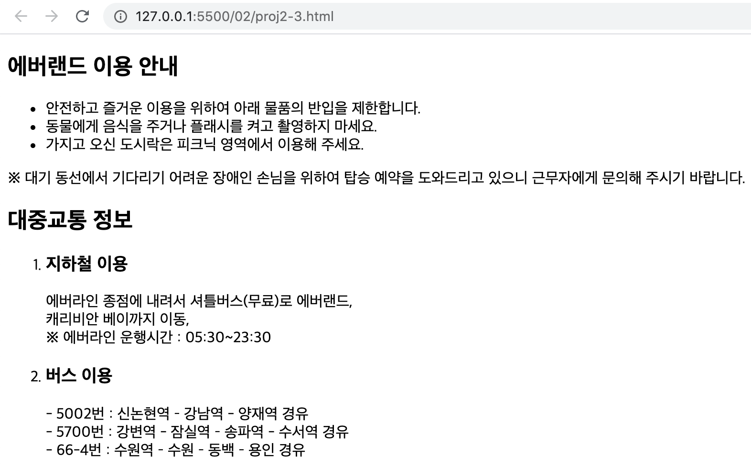
02
HTML 기본 태그
프로젝트 3
Notes:
<!DOCTYPE html>
<html>
<head>
<meta charset="utf-8">
</head>
<body>
<h2>에버랜드 이용 안내</h2>
<ul>
<li>안전하고 즐거운 이용을 위하여 아래 물품의 반입을 제한합니다.</li>
<li>동물에게 음식을 주거나 플래시를 켜고 촬영하지 마세요.</li>
<li>가지고 오신 도시락은 피크닉 영역에서 이용해 주세요.</li>
</ul>
<p>※ 대기 동선에서 기다리기 어려운 장애인 손님을 위하여 탑승 예약을
도와드리고 있으니 근무자에게 문의해 주시기 바랍니다.</p>
<h2>대중교통 정보</h2>
<ol>
<li><h3>지하철 이용</h3>
<p>에버라인 종점에 내려서 셔틀버스(무료)로 에버랜드,<br>
캐리비안 베이까지 이동,<br>
※ 에버라인 운행시간 : 05:30~23:30</p>
</li>
<li><h3>버스 이용</h3>
<p>- 5002번 : 신논현역 – 강남역 - 양재역 경유<br>
- 5700번 : 강변역 - 잠실역 – 송파역 - 수서역 경유<br>
- 66-4번 : 수원역 – 수원 – 동백 – 용인 경유</p>
</li>
</ol>
</body>
</html>

